Slide 1
MİLLİ EGEMENLİK ORTAOKULU
A democratıc school wıthout bullyıng!

Slide 2
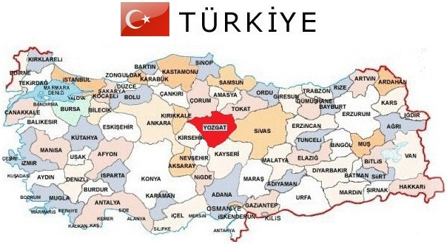
yozgat, turkey

Slide 3
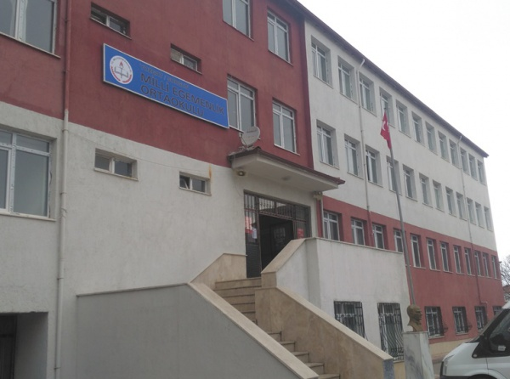
MİLLİ egemenlİK ortaokulu

Slide 4
Yozgat’ın Sorgun ilçesinde yer alan 700 civarı öğrencisi olan bir ortaokuluz. Öğretim kadromuz ve öğrencilerimiz öğrenmeye ve yeniliklere açık, dinamik bir topluluktan oluşuyor. Okulumuzun internet sitesi:
«http://sorgunmilliegemenlik.meb.k12.tr»
Bu projede amacımız; öğrenci ve öğretmenlerimize çevre dostu toplu taşıma araçlarının kullanımını teşvik etmek ve okuma alışkanlıkları kazandırmaktır.

Slide 5
We are a secondary school from the central Anatolian part of Turkey. We are very interested in learning different cultures and people. Our school website is;
«http://sorgunmilliegemenlik.meb.k12.tr»
Our goal in this project is to encourage our students and teachers to use eco-friendly transportation vehicles and raise their reading habits.

Slide 6
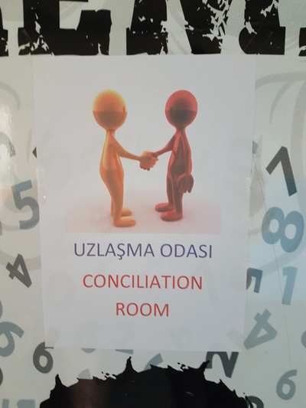
We are a democratıc school and we prefer lıstenıng to each other when a problem occurs. Therefore, we have prepared a concılıatıon room ın our school

Slide 7
